Slide 1
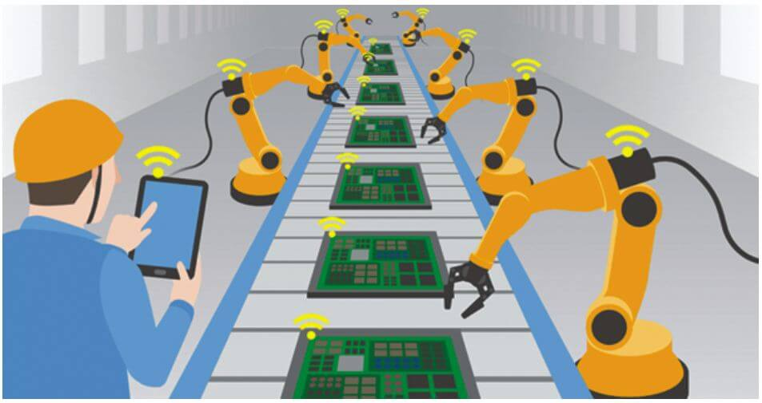
আজকের ক্লাসে সবাইকে স্বাগতম

Slide 2
জাহিদুল ইসলাম
সহকারী শিক্ষক
কাস্তুল এসইএসডিপি মডেল হাই স্কুল
অষ্টগ্রাম, কিশোরগঞ্জ।
শ্রেণিঃ অষ্টম
বিষয়ঃ তথ্য ও যোগাযোগ প্রযুক্তি
অধ্যায়ঃ প্রথম
পাঠঃ ২য়

Slide 3
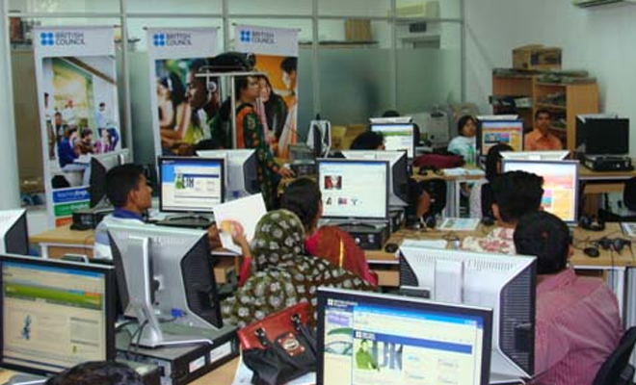
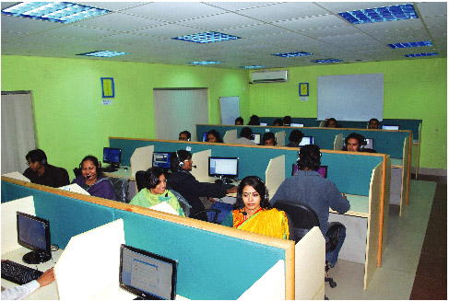
এ ধরনের অফিসে কাজ করার জন্য কর্মীদের কি কাজ জানতে হবে?
নিচের ছবিগুলো লক্ষ্য করি
বলো তো, ছবিতে লোকগুলো কি করছে?
অনুমান করছো আমরা আজ কী পড়তে যাচ্ছি?
কর্মীদের তথ্য ও যোগাযোগ প্রযুক্তি সম্পর্কে জ্ঞান ও দক্ষতা থকতে হবে।
অফিসে কর্মীরা কাজ করছে।

Slide 4
আজ আমরা পড়ব
কর্মসৃজন ও কর্মপ্রাপ্তিতে তথ্য ও যোগাযোগ প্রযুক্তি

Slide 6
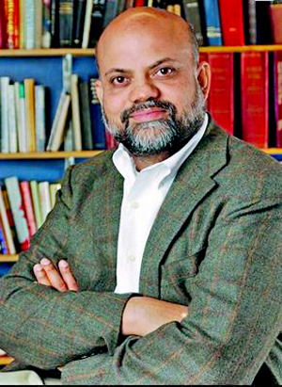
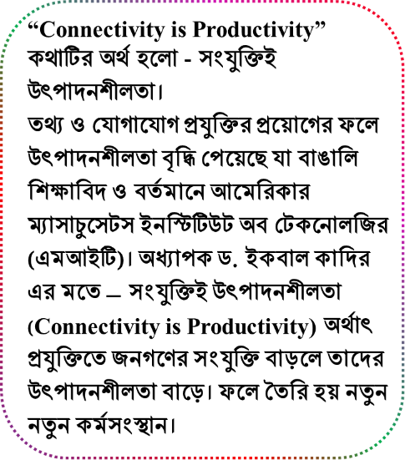
সংযুক্তিই উৎপাদনশীলতা
অধ্যাপক ড. ইকবাল কাদির

Slide 7
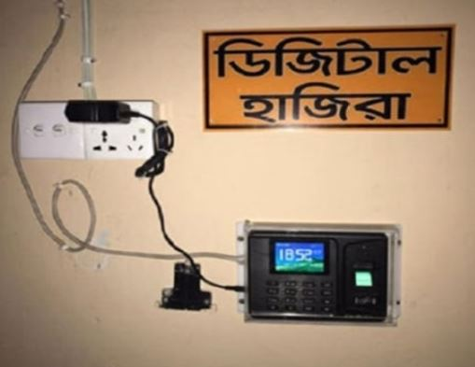
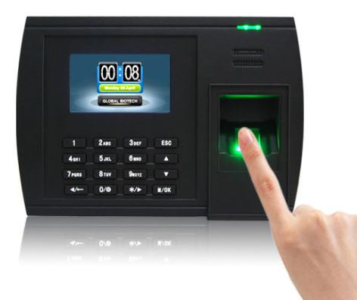
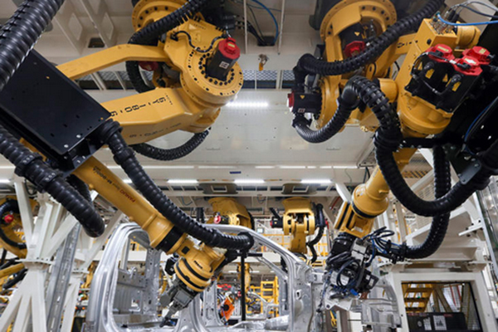
আইসিটি ব্যবহারের ফলে কর্মক্ষেত্রে প্রাপ্ত সুবিধাসমূহ
কারখানার বিপজ্জনক কাজগুলো মানুষের পরিবর্তে রোবট কিংবা স্বয়ংক্রিয় যন্ত্রের মাধ্যমে সম্পন্ন করা যেতে পারে।
স্বয়ংক্রিয় উপস্থিতি যন্ত্র, বেতন-ভাতাদি হিসাব সফটওয়্যার মাধ্যমে এ সকল কাজ সম্পন্ন করা যায়।

Slide 8
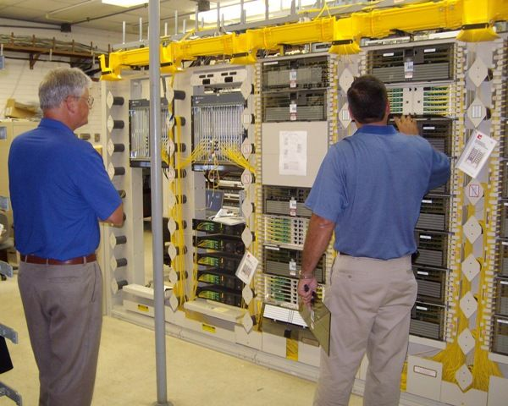
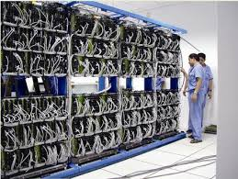
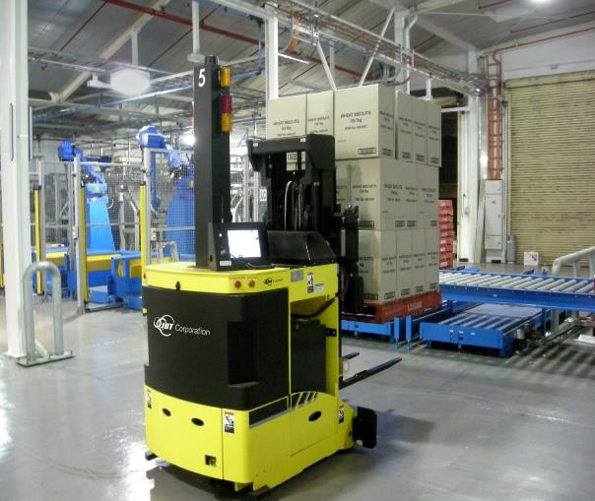
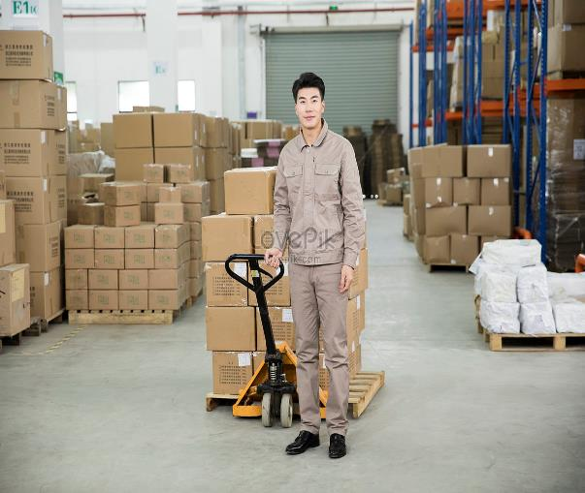
আইসিটি ব্যবহারের ফলে কর্মক্ষেত্রে প্রাপ্ত সুবিধাসমূহ
স্বয়ংক্রিয়ভাবে গুদামের মালামাল সুসজ্জিত করণ করা যার।
কম্পিউটার নিয়ন্ত্রিত ডিজিটাল টেলিফোন এক্সচেঞ্জের কারণে পৃথক জনবলের প্রয়োজন হয় না।

Slide 9
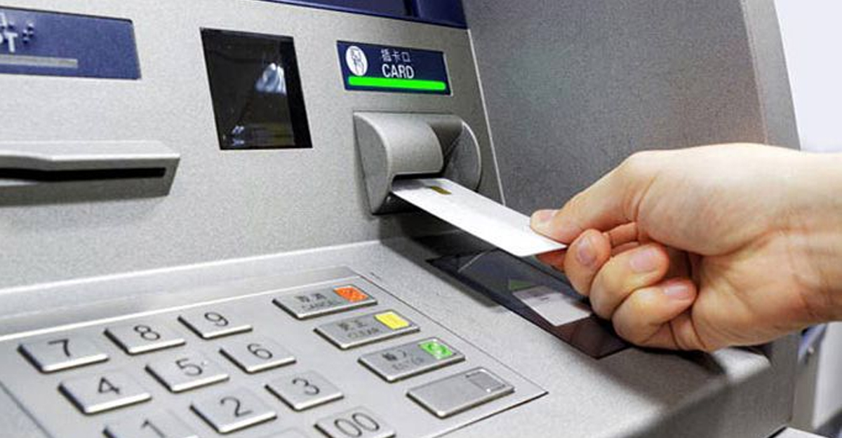
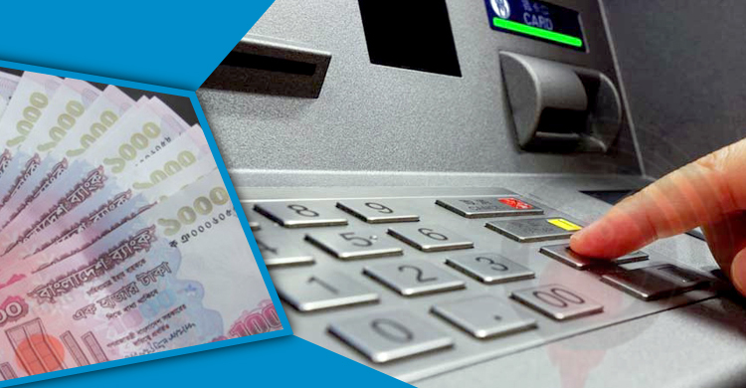
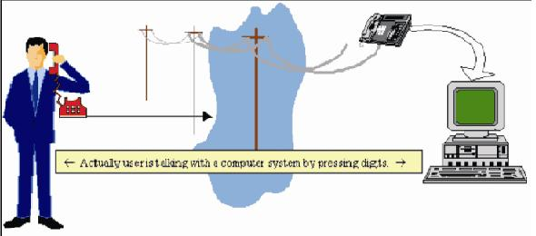
আইসিটি ব্যবহারের ফলে কর্মক্ষেত্রে প্রাপ্ত সুবিধাসমূহ
স্বয়ংক্রিয় ইন্টারেকটিভ ভয়েস প্রযুক্তি ব্যবহার করে দিন-রাত যেকোনো গ্রাহকের নিদির্ষ্ট প্রশ্নের জবাব দেওয়া যায়।
ব্যাংকের এটিএম এর মাধ্যমে যেকোনো সময় নগত অর্থ তোলা যায়।

Slide 10
একক কাজ
আইসিটি ব্যবহারের ফলে কর্মক্ষেত্রে প্রাপ্ত দুইটি সুবিধাসমূহ লেখ।

Slide 11
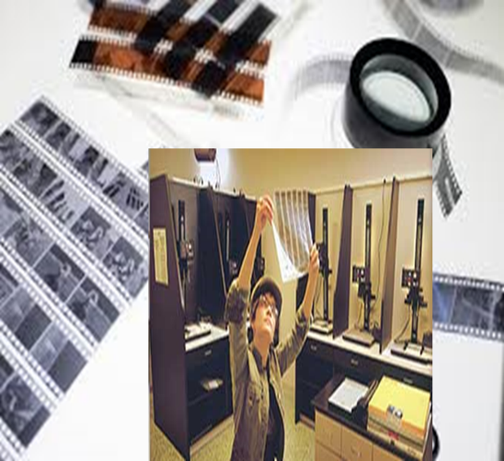
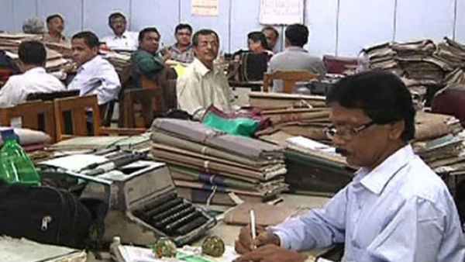
আইসিটি ব্যবহারের ফলে কাজের ধরন প্রতিনিয়ত পরিবর্তনের কারণ
কম্পিউটারের সাহায্যে অনেক ধরনের কাজ ঘরে বসেই করা সম্ভব। এরূপ অনেক কাজ কম্পিউটারের সহায়তায় সহজে সম্পন্ন করা যায়।
পরিবর্তিত পরিস্থিতিতে কর্মক্ষেত্রে টিকে থাকার জন্য নিজেকে ক্রমাগত দক্ষ করে তুলতে হবে।

Slide 12
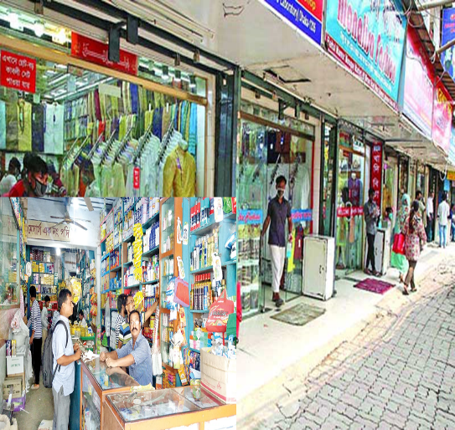
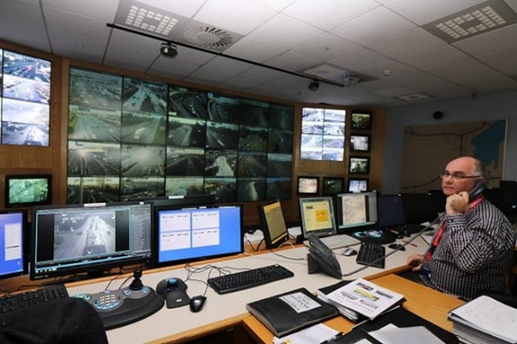
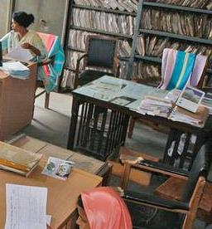
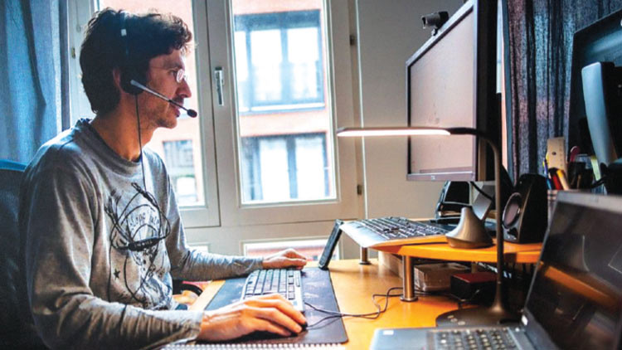
আইসিটি ব্যবহারের ফলে কাজের ধরন প্রতিনিয়ত পরিবর্তনের কারণ
স্বয়ংক্রিয়ভাবে মনিটরিং করা সম্ভব হওয়াতে কর্মীদের কাজে ফাঁকি দেওয়ার প্রবণতা ক্রমান্বয়ে হ্রাস পাচ্ছে।
কম্পিউটারের সাহায্যে অফিসে গিয়ে কাজ না করে ঘরে বসেও অফিসের সকল কাজ করা যায়।

Slide 13
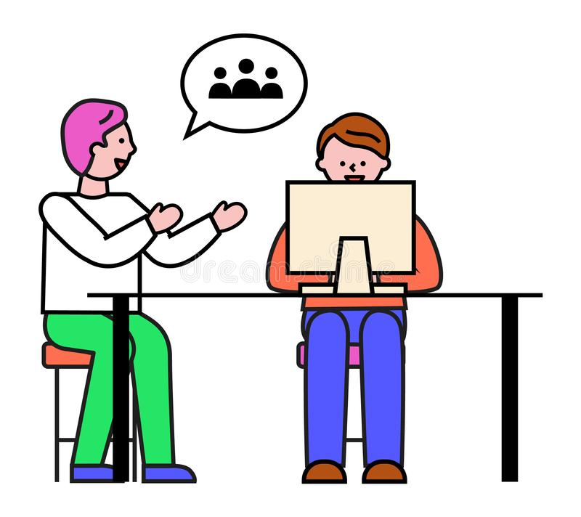
জোড়ায় কাজ
আইসিটি ব্যবহারের ফলে একজন কর্মী অনেক বেশি দক্ষ হওয়ার কারণগুলো লেখ।

Slide 14
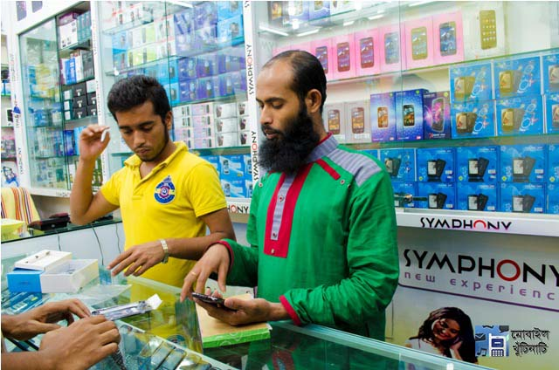
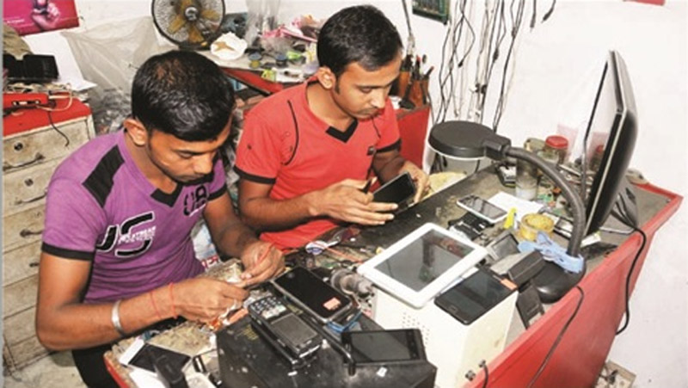
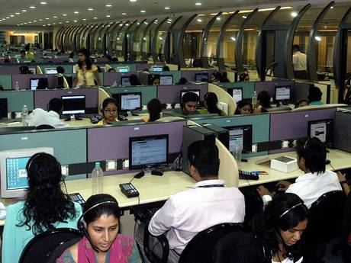
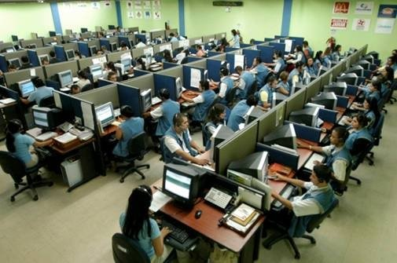
বাংলাদেশে মোবাইল ফোনের বিস্তার ও নতুন কর্মসৃজন
মোবাইল ফোনসেট বিক্রয়, বিপণন ও রক্ষণাবেক্ষণ
মোবাইল কোম্পানিতে কাজের সুযোগ
দেশের প্রায় ১২ কোটি মোবাইল গ্রাহককে মোবাইল ফোন সেট সরবরাহ, বিপণন, বিক্রয় এবং বিক্রয়োত্তর সেবার জন্য বিপুল পরিমাণ কর্মীর চাহিদা সৃষ্টি হয়েছে।
দেশের সকল মোবাইল অপারেটর কোম্পানিতে বিপুলসংখ্যক কর্মীর কর্মসংস্থান হয়েছে।

Slide 15
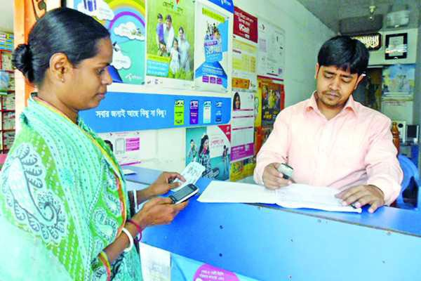
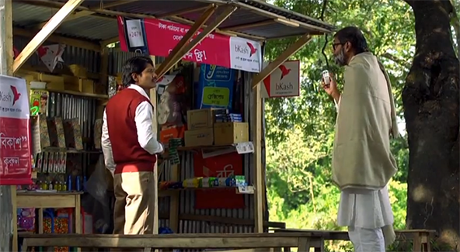
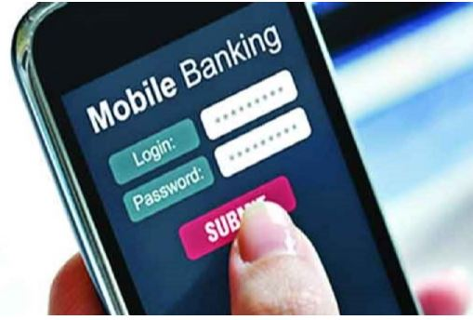
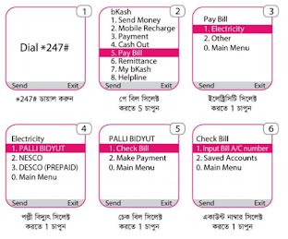
বিভিন্ন মোবাইল সেবা প্রদান
বাংলাদেশে মোবাইল ফোনের বিস্তার ও নতুন কর্মসৃজন
নতুন খাতের সৃষ্টি
মোবাইল প্রযুক্তি বিস্তারের ফলে মোবাইল ব্যাংকিংয়ের মতো অসংখ্যা নতুন খাতের সৃষ্টি হয়েছে, যার মাধ্যমে অনেক কর্মসংস্থানের সুযোগ হয়েছে।
মোবাইল ফোনে বিল পরিশোধ সহ মোবাইল গ্রাহক তার সকল প্রকার সেবা গ্রহণ করতে পারে।

Slide 16
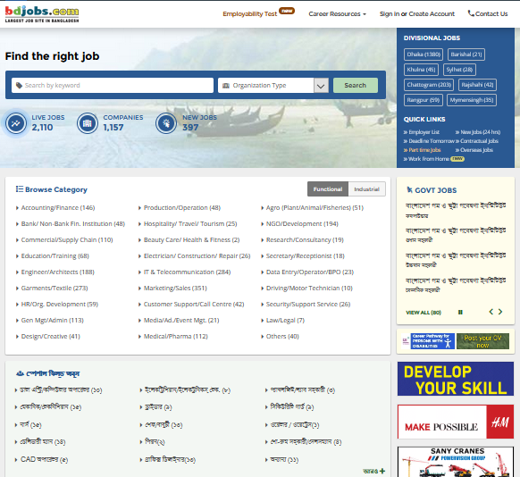
বাংলাদেশে মোবাইল ফোনের বিস্তার ও নতুন কর্মসৃজন
পূর্বে যেকোনো ধরনের নিয়োগ বিজ্ঞপ্তি সংশ্লিষ্ট দপ্তরের নোটিশ বোর্ড বা সরকারি প্রতিষ্ঠানের দেওয়ালে সেঁটে দেওয়া হতো। কিন্তু জবসাইট নামে এক ধরনের সেবা চালু হয়েছে যার মাধ্যমে সকল প্রকার নিয়োগ দেওয়া হয়।

Slide 17
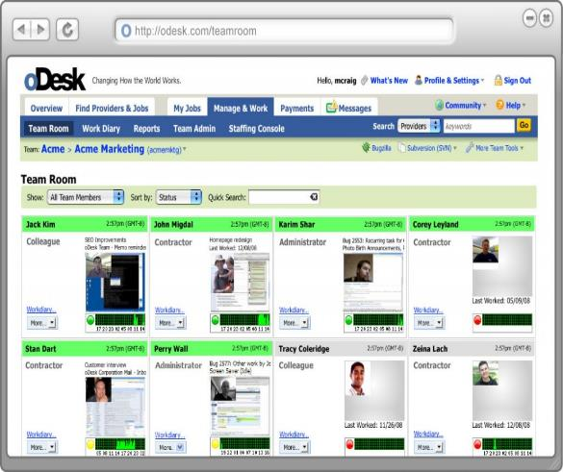
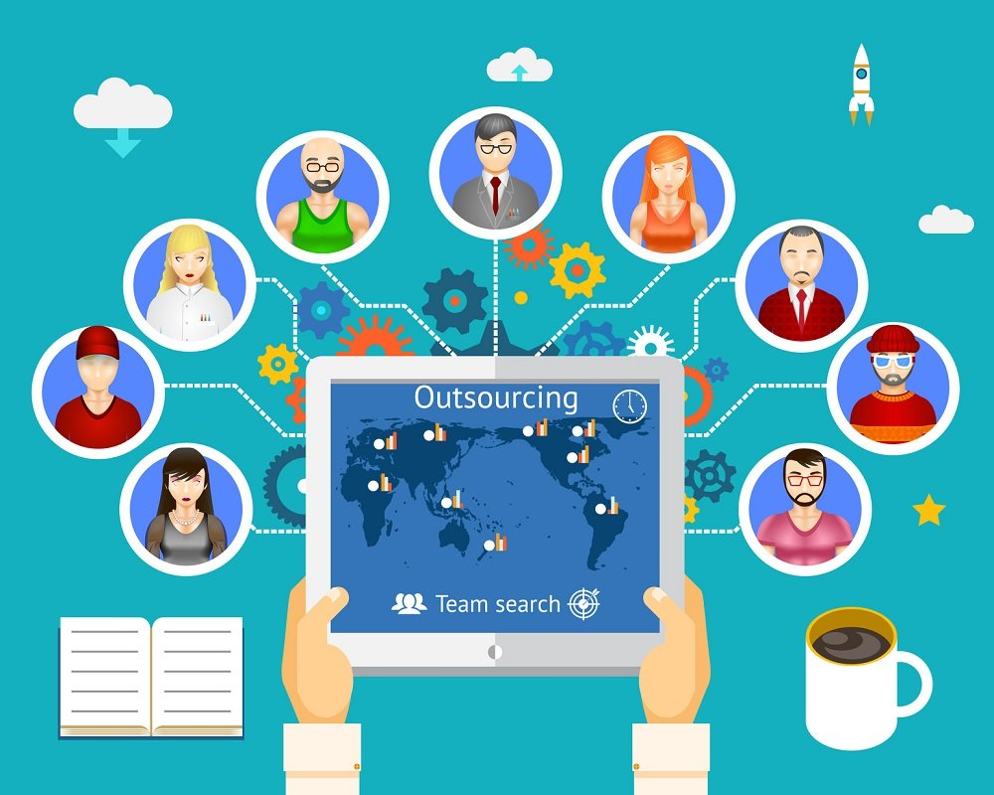
ঘরে বসে আয়ের সুযোগ
আউটসোসিং
ঘরে বসে আয়ের সুযোগসমূহ হলো- ওয়েবসাইট উন্নয়ন, রক্ষণাবেক্ষণ, মাসিক বেতন- ভাতার বিল প্রস্তুতকরণ, ওয়েবসাইটে তথ্য যুক্তকরন, সফটওয়্যার উন্নয়ন ইত্যাদি।
আউটসোর্সিং বা ফ্রিল্যান্সিং হচ্ছে স্বাধীন বা মুক্ত পেশা। অর্থাৎ স্বাধীন বা মুক্ত ভাবে বা কোন প্রতিষ্ঠানের বা কোন কোম্পানির কাজের চাপ ছাড়া স্বাধীন ভাবে অন্য কোন প্রতিষ্ঠানের কাজ করে আয় করার নাম হচ্ছে আউটসোর্সিং।

Slide 18
দলগত কাজ
বাংলাদেশে মোবাইল ফোনের বিস্তার ও নতুন কর্মসৃজন সম্পর্কে লেখ।

Slide 19
মূল্যায়ন
সঠিক উত্তরের ক্লিক
১. বাংলাদেশে বর্তমানে মুক্ত পেশাজীবীর সংখ্যা কত ?
(ক) দশ সহস্রাধিক
(খ) বিশ সহস্রাধিক
(গ) ত্রিশ সহস্রাধিক
(ঘ) চল্লিশ সহস্রাধিক
২. বাংলাদেশে বর্তমানে মোবাইল ফোন গ্রাহকের সংখ্যা কত?
(ক) ১০ কোটি
(খ) ১২ কোটি
(গ) ১৪ কোটি
(ঘ) ১৫ কোটি
৩. তথ্যপ্রযুক্তি ব্যবহারের ফলে একজন কর্মীর কী বৃদ্ধি পায় ?
(ক) বেতন
(খ) ব্যস্ততা
(গ) সমন্বয়হীনতা
(ঘ) দক্ষতা

Slide 20
মূল্যায়ন
৪. জনপ্রিয় আউটসোসিং সাইট হলো –
i) আপওয়ার্ক
ii) ফ্রিল্যান্সার
iii) ইল্যান্স
নিচের কোনটি সঠিক
ক) i, ও ii
খ) ii ও iii
গ) i ও iii
ঘ) i, ii ও iii
৫. যে সকল কাজের জন্য বর্তমানে বিপুল পরিমাণ কর্মীর চাহিদা সৃষ্টি হয়েছে –
i) মোবাইল ফোন সেট সরবরাহ
ii) মোবাইল ফোন সেট বিক্রয়
iii) রক্ষণাবেক্ষণ
নিচের কোনটি সঠিক
ক) i, ও ii
খ) ii ও iii
গ) i ও iii
ঘ) i, ii ও iii

Slide 21
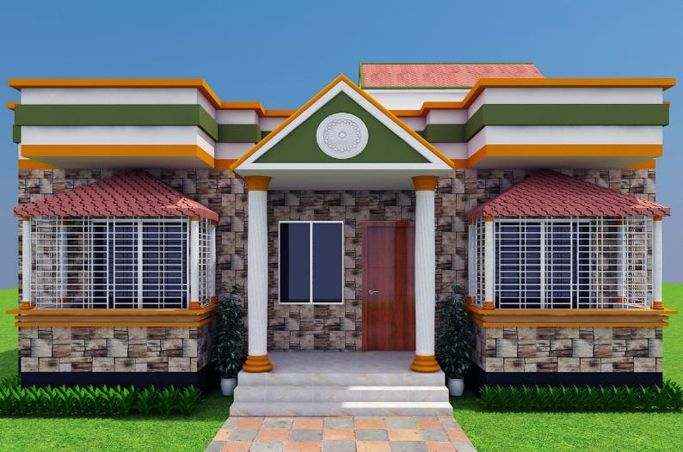
বাড়ির কাজ
আউটসোর্সিং কী? ঘরে বসে আয় করা যায় কিভাবে তা লিখে আনবে।

Slide 22
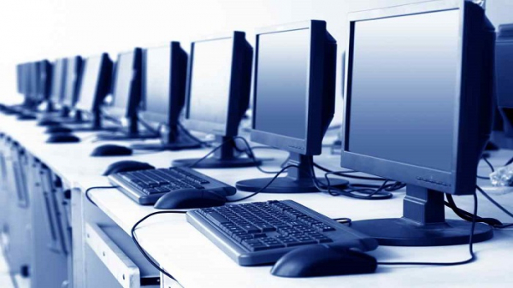
আজকের মত সবাইকে ধন্যবাদ

